Slide 1
МКОУ Купреевская СОШ
Михаил Юрьевич Лермонтов.
Страницы из жизни.
(Литературное чтение 4 класс)
Выполнила : Круглова С.Г.

Slide 2
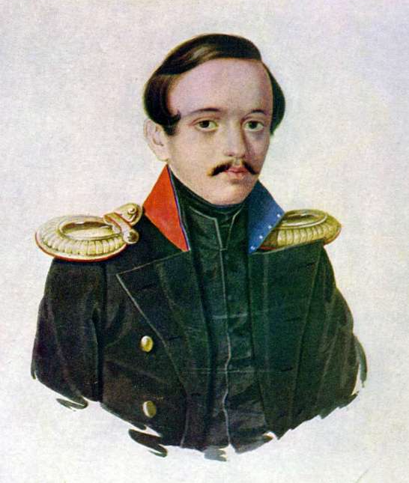
Михаил Юрьевич Лермонтов (1814-1841)

Slide 3
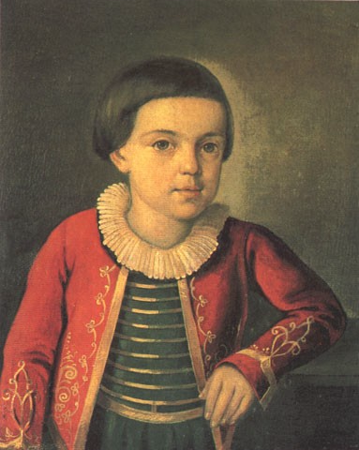
Михаил Юрьевич Лермонтов
родился в ночь со 2 на 3.10. 1814, в Москве (в доме генерал-майора Ф.Н. Толя напротив Красных ворот). По материнской линии происходил из богатого дворянского рода Столыпиных. Мать Мария Михайловна Арсеньева (1795—1817). Бабушка поэта Елизавета Алексеевна (по мужу Арсеньева) — родная сестра Д.А. Столыпина.
Самый ранний из известных портретов Лермонтова
(1820-1822 год)

Slide 4
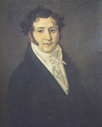
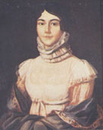
Отец поэта — Юрий Петрович Лермонтов (1787—1831), капитан в отставке из небогатых помещиков Тульской губернии.
Мать - Мария Михайловна Арсеньева,
единственная дочь и наследница пензенской помещицы Е. А. Арсеньевой (1773-1845).

Slide 5
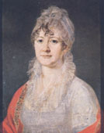
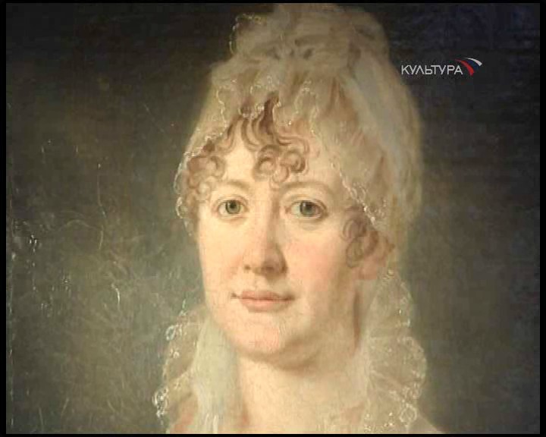
Детские годы Михаила, с марта 1815 года, прошли в селе Тарханы Чембарского уезда Пензенской губернии (ныне с. Лермонтово Пензенской области) в имении бабушки Е.А. Арсеньевой.
Прекрасная природа, заботливое отношение бабушки, отличное домашнее образование, которое было стандартом в дворянской среде того времени, всё способствовало нравственному и духовному развитию будущего поэта.

Slide 6
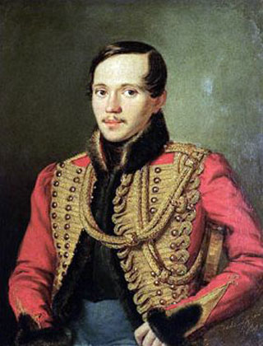
Первыми учителями Лермонтова были грек, домашний доктор Ансельм Левис и пленный офицер Наполеоновской гвардии, француз Капэ. Из них наиболее заметное влияние оказал на него Капэ, сумевший внушить ему глубокий интерес и уважение к "герою дивному" и "мужу рока". После смерти Капэ наняли французского эмигранта Шандро, Шандро скоро сменил англичанин Виндсон, знакомивший Лермонтова с английской литературой, в частности с Байроном, который сыграл в его творчестве такую большую роль.
(1837 год)

Slide 7
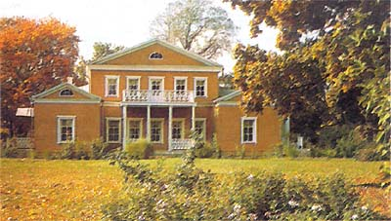
В Тарханах, Лермонтов с детства наблюдал картины крестьянского быта и сельской природы, прислушивался к народным песням, преданиям о Степане Разине, Емельяне Пугачеве. Семейное счастье семьи Лермонтовых продолжалось недолго. 24 февраля 1817 года, в возрасте 21 года, скоропостижно скончалась мать Лермонтова, далее последовала ссора хозяйки Тархан Елизаветы Алексеевны, с Юрием Петровичем Лермонтовым, отцом Михаила, и он уже на девятый день после смерти жены вынужден был уехать в свое небольшое село Кропотово Ефремовского уезда Тульской губернии, чтобы сохранить за сыном право наследования Тархан (4081 десятин земельных угодий и 496 крестьянских душ). Этот факт сильно омрачил детские годы Лермонтова, отец отныне лишь изредка появлялся в доме Арсеньевой. Михаил разрывался между отцом и бабушкой.

Slide 8
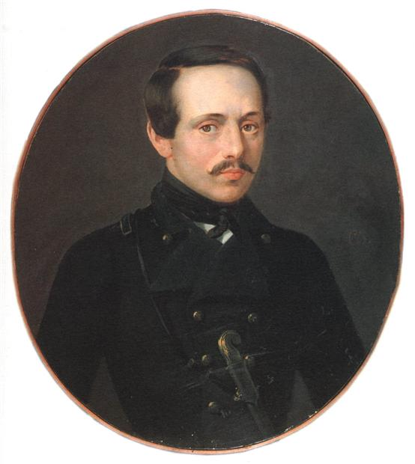
В 1827 году Лермонтов приехал в Москву, начал писать стихи, создал первые поэмы («Черкесы», «Кавказский пленник»), отмеченные подражанием Александру Сергеевичу Пушкину. "

Slide 9
В феврале 1840 года на балу у графини де Лаваль состоялось дуэль с Э. де Барантом, сыном французского посла, за что Лермонтов был предан военному суду и снова выслан на Кавказ в Тенгинский пехотный полк . Как участник тяжёлого сражения при реке Валерик в Чечне он дважды представлялся к наградам (одна из них - золотая сабля с надписью "За храбрость"), но царь, не желая облегчить участь поэта, отклонил эти представления. В феврале 1841 года Лермонтову был разрешен короткий отпуск в столицу для свидания с бабушкой Е.А. Арсеньевой, но вскоре, полный мрачных предчувствий, он вынужден был снова отправиться в полк. В последние месяцы жизни Лермонтов создал свои лучшие стихи — «Родина», «Утёс», «Спор», «Листок», «Нет, не тебя так пылко я люблю...». Последнее произведение поэта — «Пророк».

Slide 10
По пути в полк М.Ю. Лермонтов задержался для лечения в Пятигорске. Здесь жила большая компания веселой молодежи - все давнишние знакомые Лермонтова. Публика жила дружно, весело и несколько разгульно... Время проходило в шумных пикниках, вечеринках с музыкой и танцами. В этой компании находился и отставной майор Мартынов, любивший обратить на себя внимание. Лермонтов часто зло и едко вышучивал его. Между ними произошла роковая ссора, закончившаяся "вечно печальной" дуэлью. Поэт пал жертвой своей двойственности. Нежный, отзывчивый для небольшого круга избранных, он по отношению ко всем прочим знакомым держался всегда заносчиво и задорно. Недалекий Мартынов принадлежал к последним и не понял "в сей миг кровавый, на что он руку поднимал". По поводу этой трагической смерти В.Г. Белинский писал: «... Новая, великая утрата осиротила бедную русскую литературу»
». По пути в полк М.Ю. Лермонтов задержался для лечения в Пятигорске. Здесь жила большая компания веселой молодежи - все давнишние знакомые Лермонтова. Публика жила дружно, весело и несколько разгульно... Время проходило в шумных пикниках, кавалькадах, вечеринках с музыкой и танцами. В этой компании находился и отставной майор Мартынов, любивший пооригинальничать, порисоваться, обратить на себя внимание. Лермонтов часто зло и едко вышучивал его. Между ними произошла роковая ссора, закончившаяся "вечно печальной" дуэлью. Поэт пал жертвой своей двойственности. Нежный, отзывчивый для небольшого круга избранных, он по отношению ко всем прочим знакомым держался всегда заносчиво и задорно. Недалекий Мартынов принадлежал к последним и не понял "в сей миг кровавый, на что он руку поднимал". По поводу этой трагической смерти В.Г. Белинский писал: «... Новая, великая утрата осиротила бедную русскую литературу»

Slide 11
Похороны Лермонтова
Похороны Лермонтова, несмотря на все хлопоты друзей, не могли быть совершены по церковному обряду. Официальное сообщение об его смерти гласило: "15 июня, около 5 часов вечера, разразилась ужасная буря с громом и молнией; в это самое время между горами Машуком и Бештау скончался лечившийся в Пятигорске М.Ю. Лермонтов". По словам князя Васильчикова, в Петербурге, в высшем обществе, смерть поэта встретили словами: "туда ему и дорога".
Михаил Лермонтов был похоронен на городском кладбище в Пятигорске 17(29).7.1841. Позднее гроб с телом М.Ю. Лермонтова был перевезён в село Тарханы и 23.04.1842 погребён в семейном склепе Арсеньевых. В 1899 г. в Пятигорске открыт памятник Лермонтову, воздвигнутый по всероссийской подписке.

Slide 12
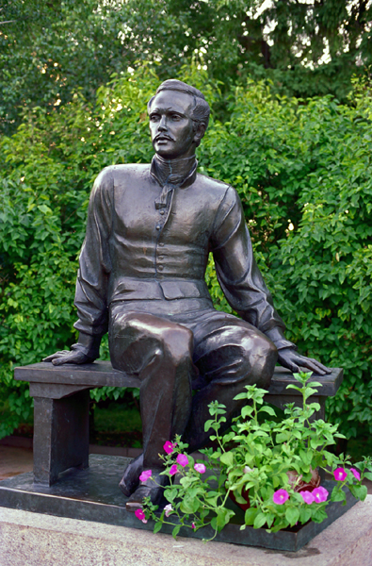
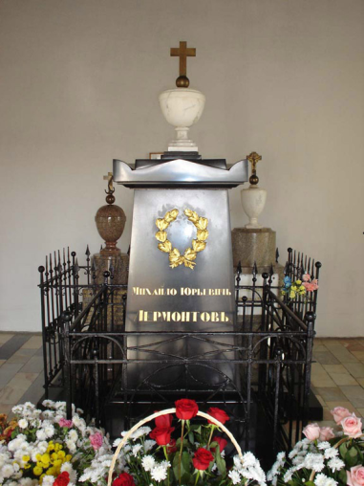
Могила М.Ю. Лермонтова
Памятник М. Ю .Лермонтову

